Slide 2

Alat- alat Tangan Khusus

Slide 3
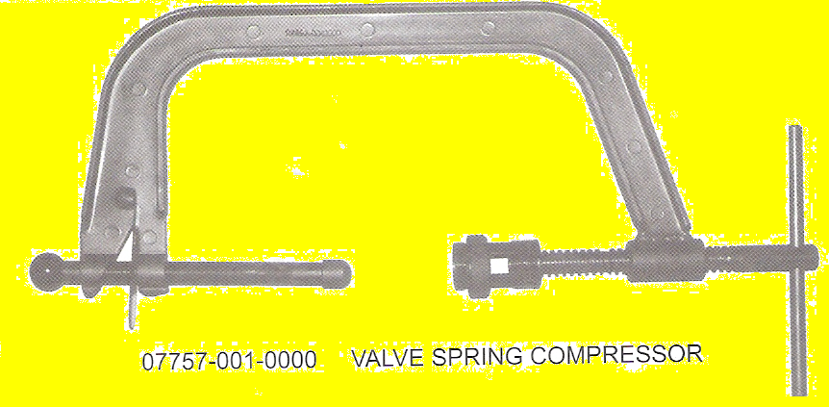
1. VALVE SPRING COMPRESSOR
Berfungsi untuk melepas dan memasang kelengkapan klep
Atau mekanisme katup

Slide 4
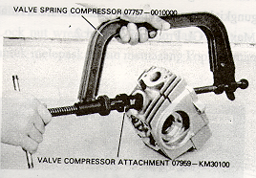
PEMAKAIAN VALVE SPRING COMPRESSOR

Slide 5
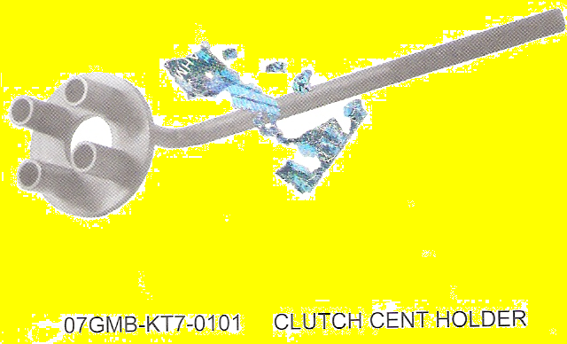
2. CLUTCH CENTER HOLDER
Berfungsi untuk melepas dan memasang kopling

Slide 6
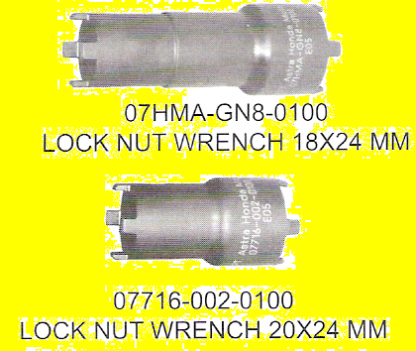
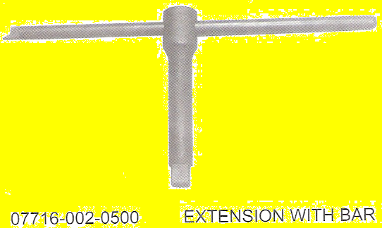
3. LOCK NUT WRENCH & EXTENTION BAR
Berfungsi untuk melepas dan memasang nut lock
clutch

Slide 7
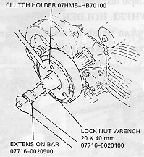
MELEPAS & MEMASANG BAGIAN KOPLING
DENGAN MENGGUNAKAN CLUTCH CENTER HOLDER
LOCK NUT WRENCH & EXTENTION BAR

Slide 8
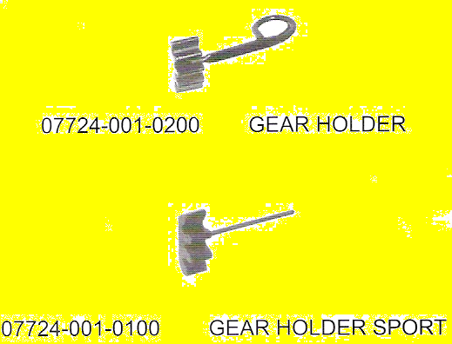
4. GEAR HOLDER
Berfungsi untuk mengunci posisi gear primary dengan
gear outer clucth pada saat mengencangkan
dan melonggarkan nut lock clutch

Slide 9
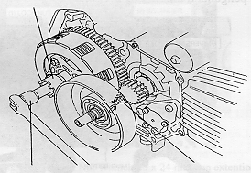
Melepas dan memasang Kopling manual

Slide 10
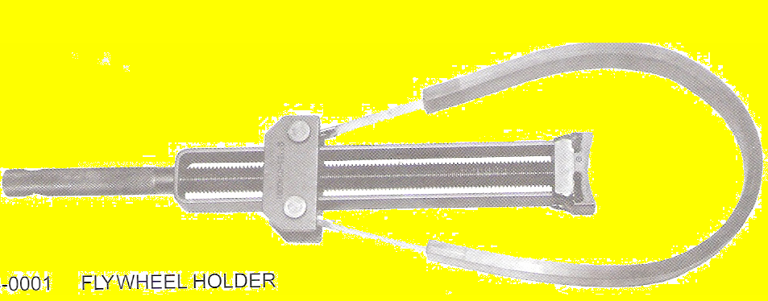
5. FLYWHEEL HOLDER
Berfungsi untuk menahan flywheel pada saat melepas
Dan mengencangakan mur pengunci.

Slide 11
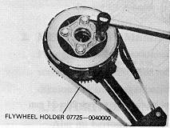
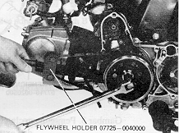
Penggunaan flywheel holder

Slide 12
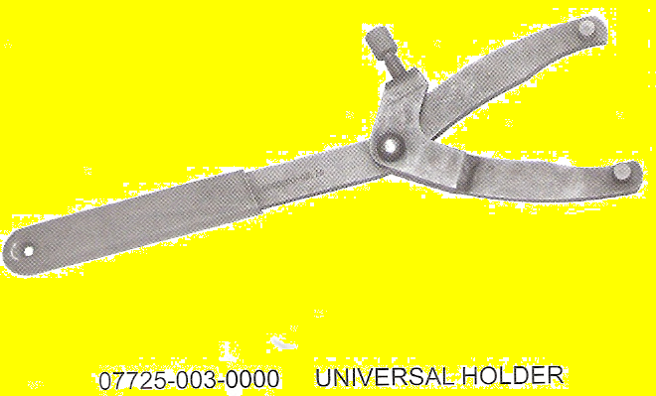
6. UNIVERSAL HOLDER
Berfungsi untuk menahan rotor pada saat melepas
Mur pengunci rotor

Slide 13
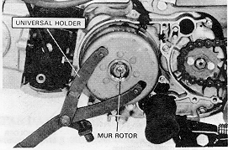
Penggunaan universal holder

Slide 14
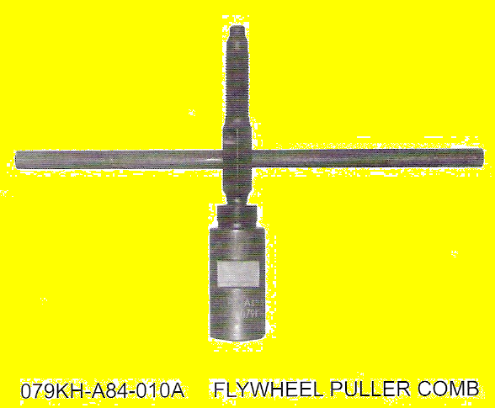
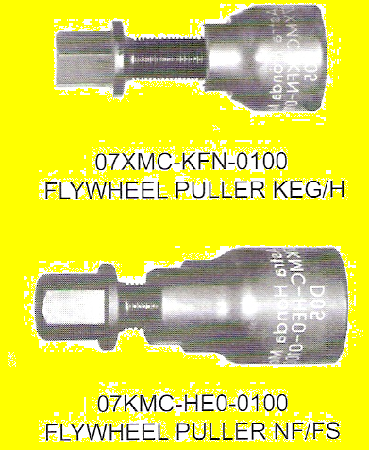
7. FLYWHEEL PULLER
Berfungsi untuk melepas rotor dengan membuka
Pasak dari poros engkol

Slide 15
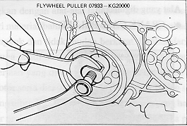
Penggunaan flywheel puller

Slide 16
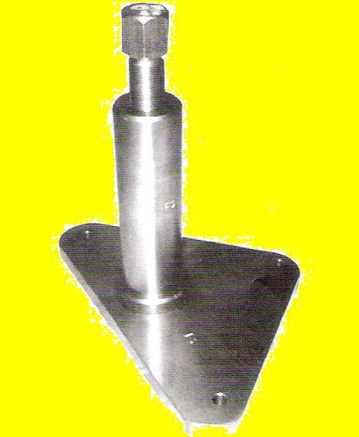
8. CRANKSHAFT PULLER NF 125
Berfungsi untuk melepas crankshaft dari crankcase R
Pada NF 125

Slide 17
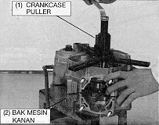
Penggunaan crankcase puller

Slide 18
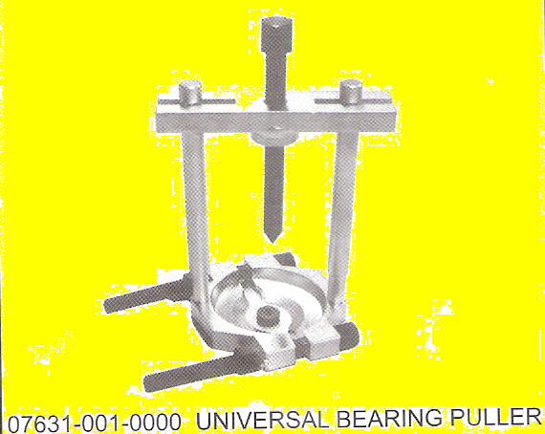
9. ASSEMBLY SET 14 MM
Berfungsi untuk memasang crankshaft pada
Crankcase R

Slide 19
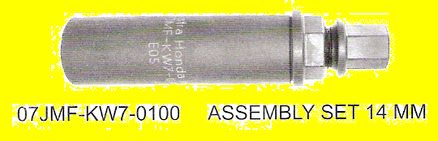
10. ASSEMBLY SET 14 MM
Berfungsi untuk memasang crankshaft pada
Crankcase R

Slide 20
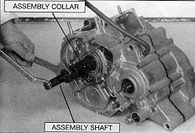
Penggunaan assembly set

Slide 21
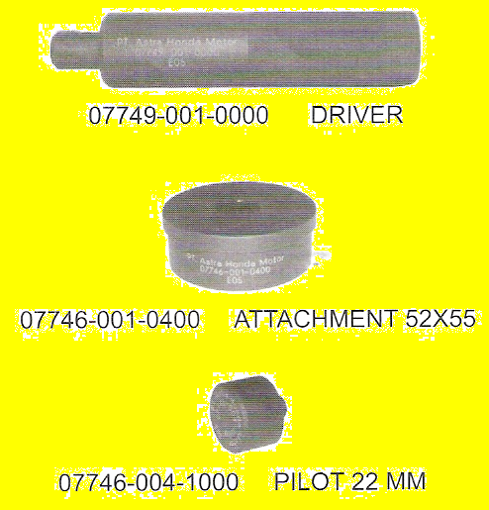
11. DRIVER, ATTACHMENT & PILOT 22 ,MM
Berfungsi untuk memasang bearing

Slide 22
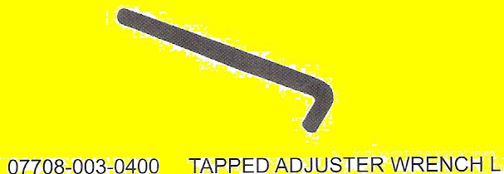
12. TAPPED ADJUSTER WRENCH L
Berfungsi untuk menyetel celah katup dengan
Memutar baut penyetel.

Slide 23
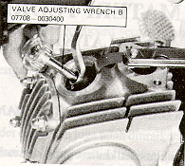
Penggunaan tapped adjuster wrench

Slide 24
Perawatan Alat-Alat Khusus :
Simpanlah pada temapat yang mudah dilihat dan dikontrol atau pada tool boar.
Penempatannya harus dikelompokkan sesuai dengan jenis pekerjaan atau jenis kendaraan.
Bersihkan kembali alat-alat khusus setelah digunakan.
Gunakan alat-alat khusus sesuai dengan cara yang tepat dan sesuai fungsinya.
Jangan memukul alat-alat khusus dengan palu kecuali alat driver/handle.
Jangan menggerinda atau merubah bentuk alat-alat khusus.
Tidak dibenarkan menyambung dengan alat-alat lain.

